Slide 1
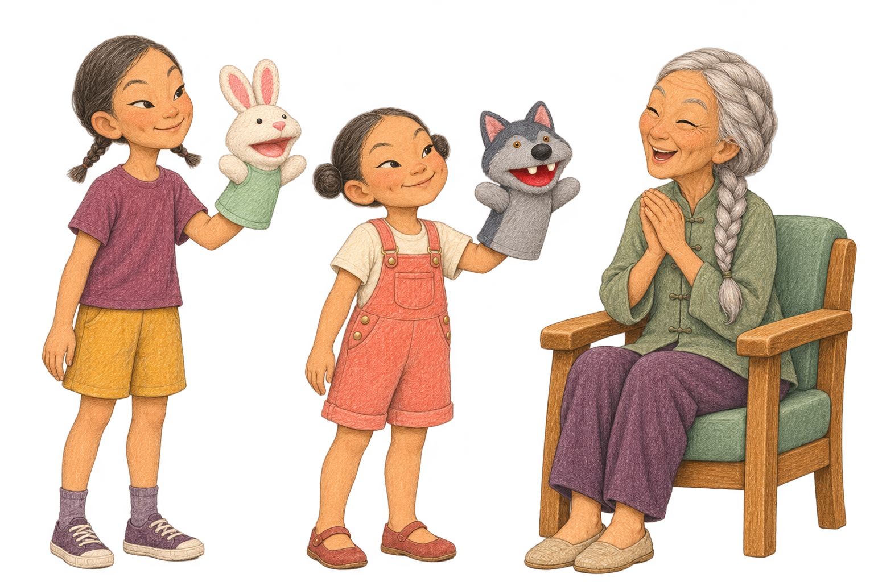
部首故事・女
妹妹的
大灰狼
Notes:
部首故事・女；原創繪本封面。

Slide 2
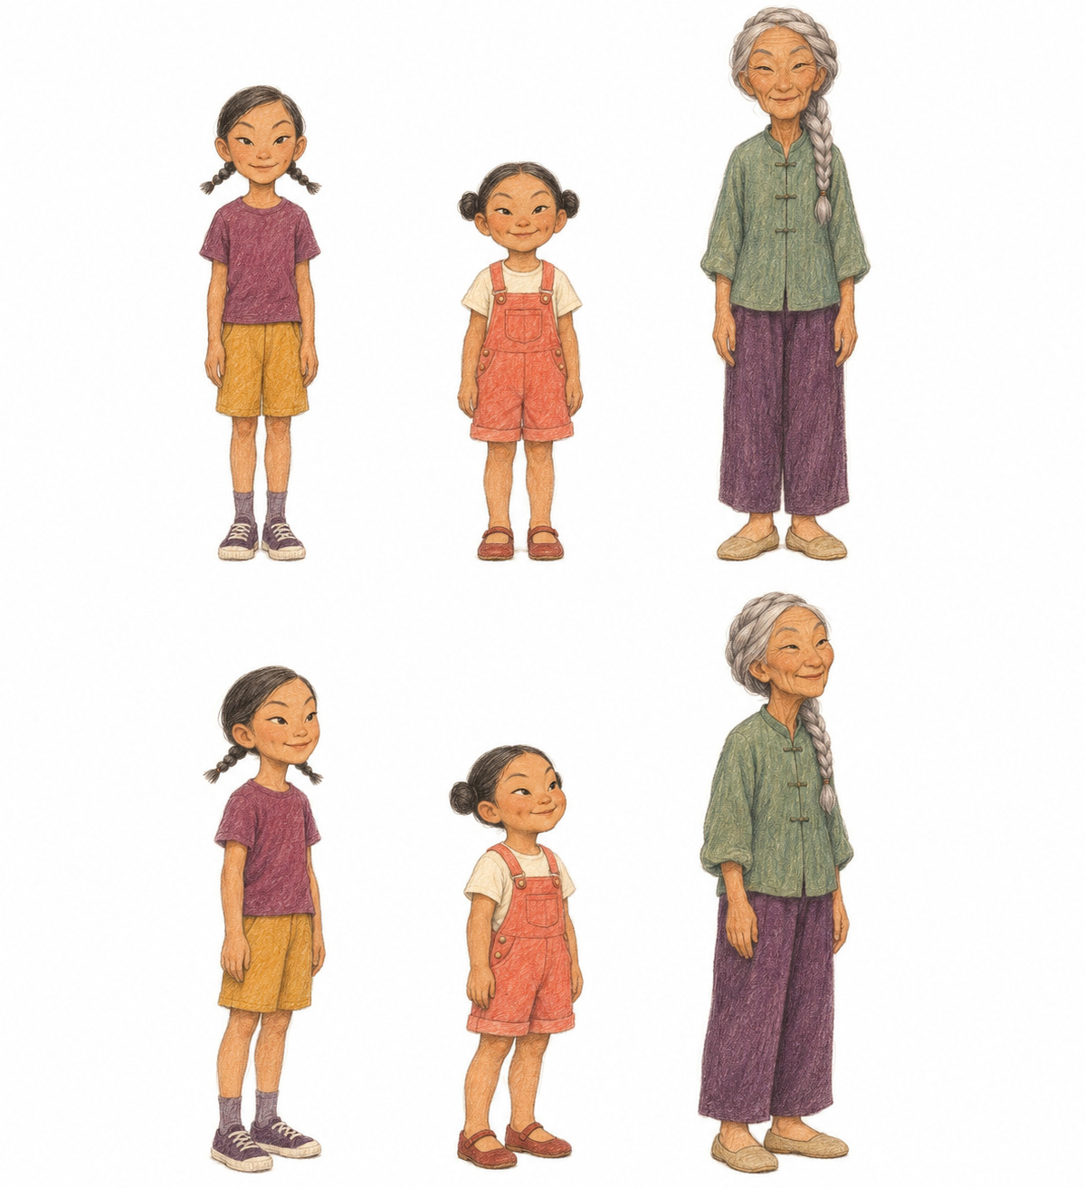
給每一位
敢替故事添上新點子的小朋友。
妹妹的
大灰狼
部首故事・女
原創繁體中文繪本・7–9 歲・小二自主閱讀
Notes:
右頁扉頁1；左頁前襯，不計入單頁PDF。

Slide 3
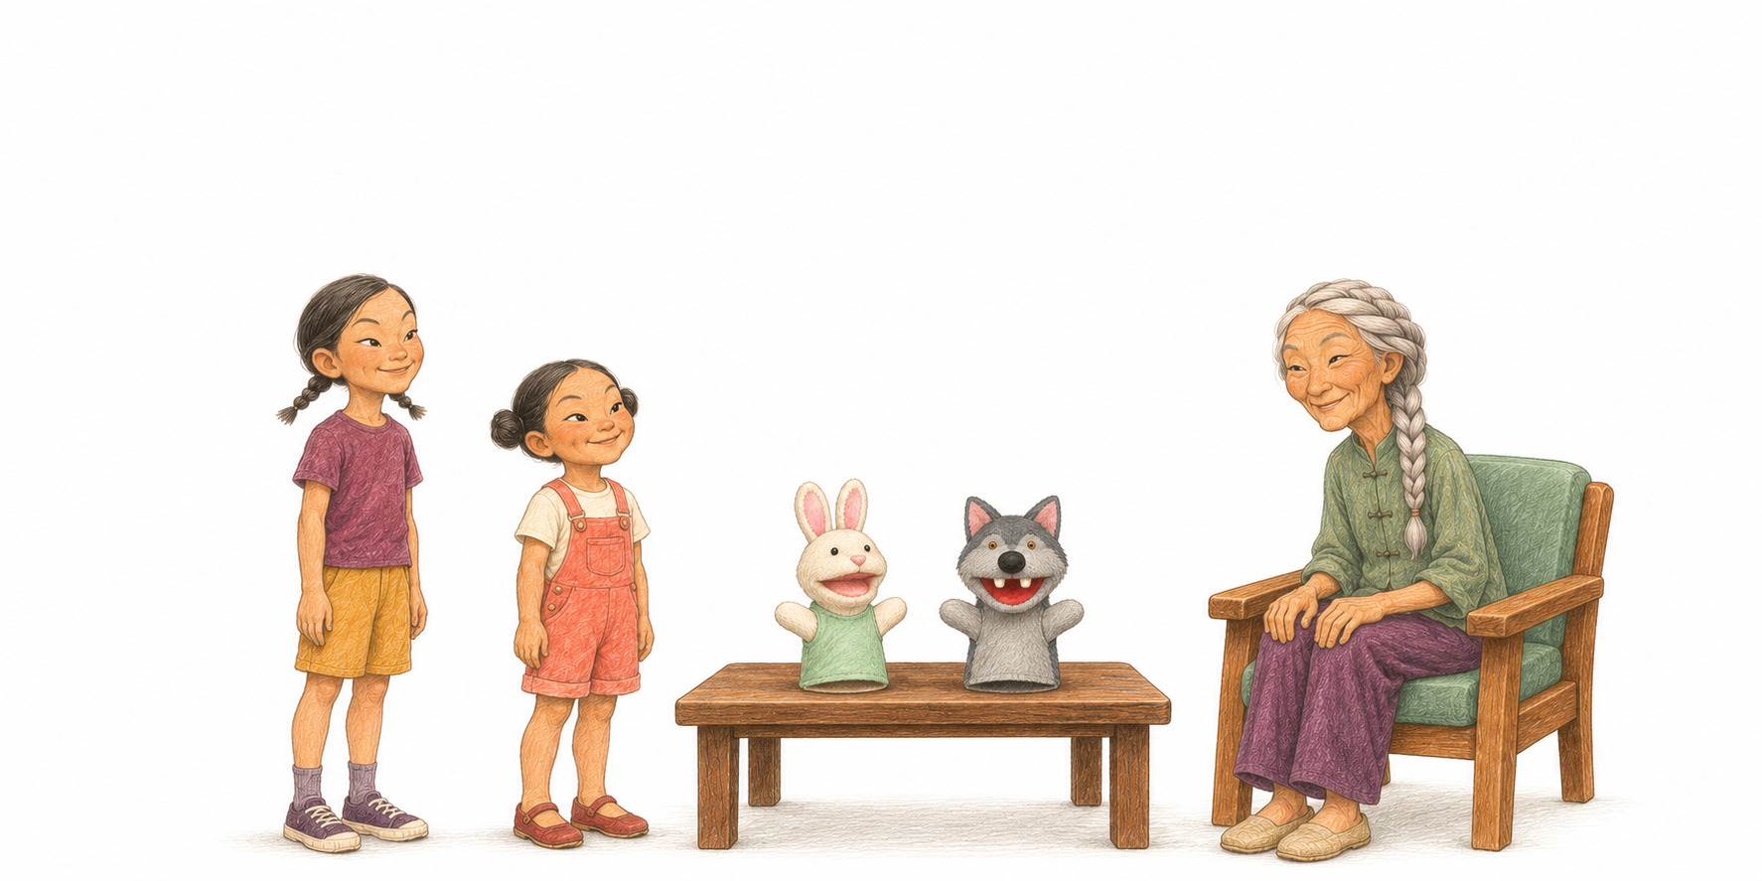
奶奶來做客。
星星和妹妹可可，
要演一齣木偶戲給她看。
2
3
Notes:
內頁 2–3。起因：奶奶來訪，姐妹想演木偶戲給她看。
奶奶來做客。
星星和妹妹可可，
要演一齣木偶戲給她看。

Slide 4
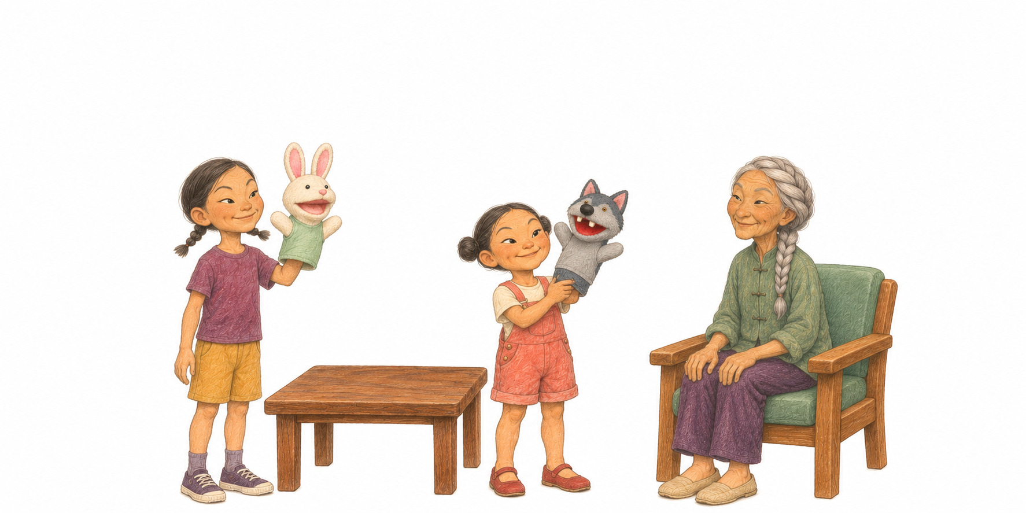
姐姐拿起小兔娃娃。
妹妹把手伸進灰狼娃娃裏：
「我來當大灰狼！」
4
5
Notes:
內頁 4–5。兩人分配角色，妹妹選灰狼，建立她的主動選擇。
姐姐拿起小兔娃娃。
妹妹把手伸進灰狼娃娃裏：
「我來當大灰狼！」

Slide 5
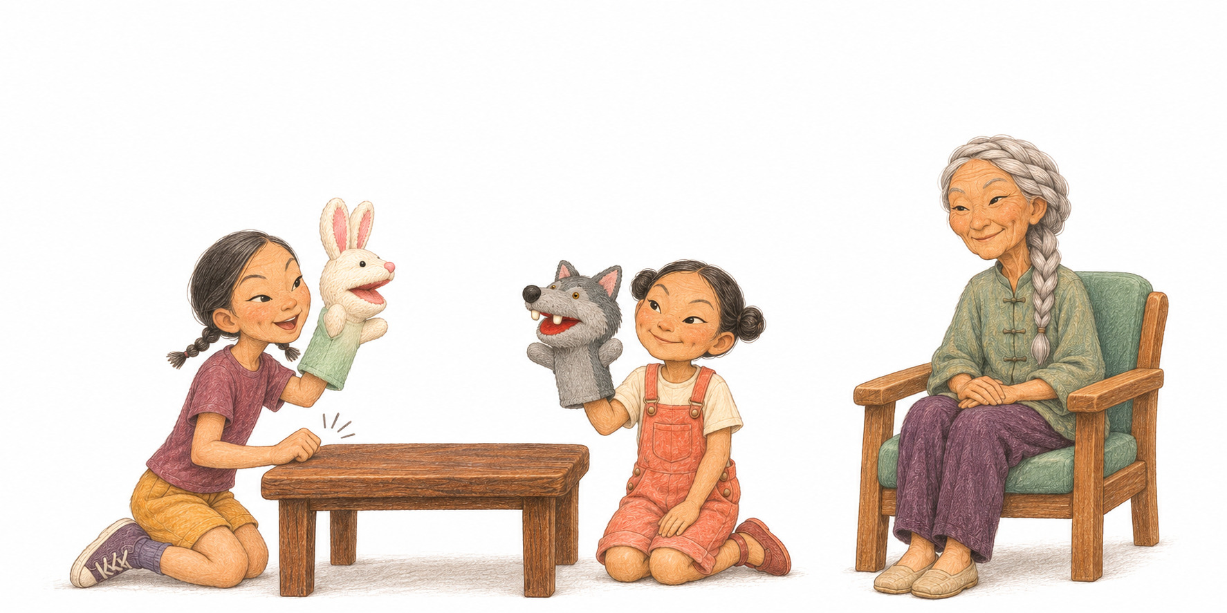
戲開始了。
姐姐裝成小兔子，細聲說：
「門外是誰呀？」
6
7
Notes:
內頁 6–7。原定故事開始，小兔詢問門外來客。
戲開始了。
姐姐裝成小兔子，細聲說：
「門外是誰呀？」

Slide 6
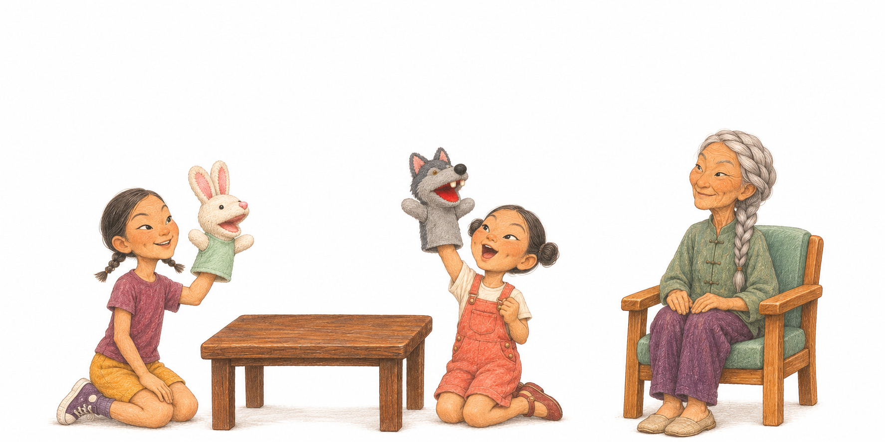
妹妹把灰狼舉得高高的。
「我是大灰狼！
我要吃——」
奶奶坐直了，等着看。
8
9
Notes:
內頁 8–9。灰狼準備說要吃甚麼，形成翻頁期待。
妹妹把灰狼舉得高高的。
「我是大灰狼！
我要吃——」
奶奶坐直了，等着看。

Slide 7
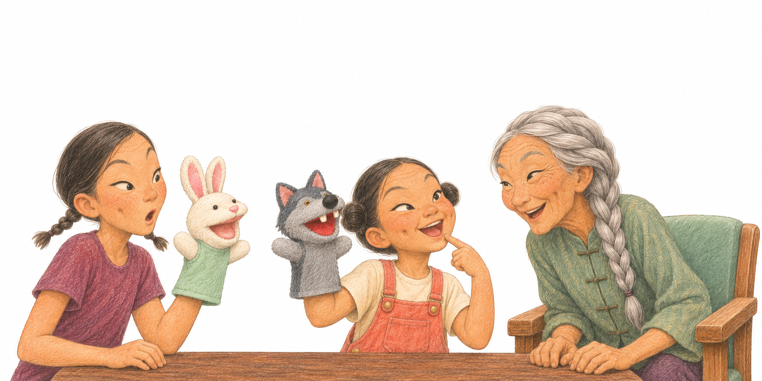
「我要吃餅乾！」
奶奶笑了：
「咦？不是吃小兔子嗎？」
10
11
Notes:
內頁 10–11。妹妹臨場說吃餅乾，與原定故事不同。
「我要吃餅乾！」
奶奶笑了：
「咦？不是吃小兔子嗎？」

Slide 8
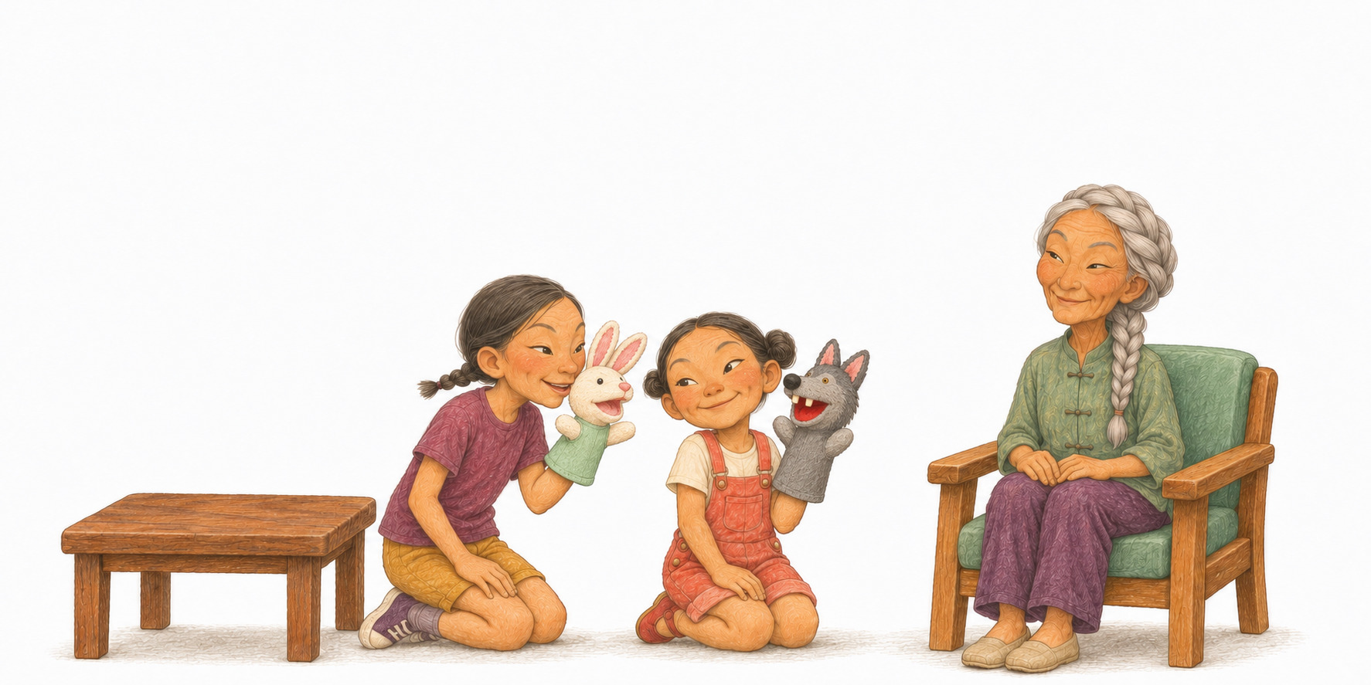
姐姐湊近妹妹，
輕聲提醒她：
「大灰狼要追小兔子，
小兔子才會逃走呀！」
12
13
Notes:
內頁 12–13。姐姐說清原來的追逐安排，交代衝突。
姐姐湊近妹妹，
輕聲提醒她：
「大灰狼要追小兔子，
小兔子才會逃走呀！」

Slide 9
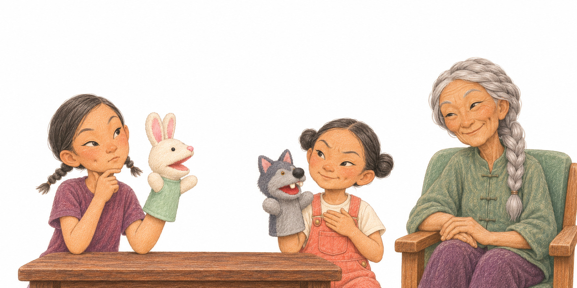
妹妹看看小兔娃娃，
「不行，小兔子是我的好朋友。
又看看灰狼娃娃。
我不吃牠！」
14
15
Notes:
內頁 14–15。妹妹不肯吃朋友，說明改故事的原因。
妹妹看看小兔娃娃，
又看看灰狼娃娃。
「不行，小兔子是我的好朋友。
我不吃牠！」

Slide 10
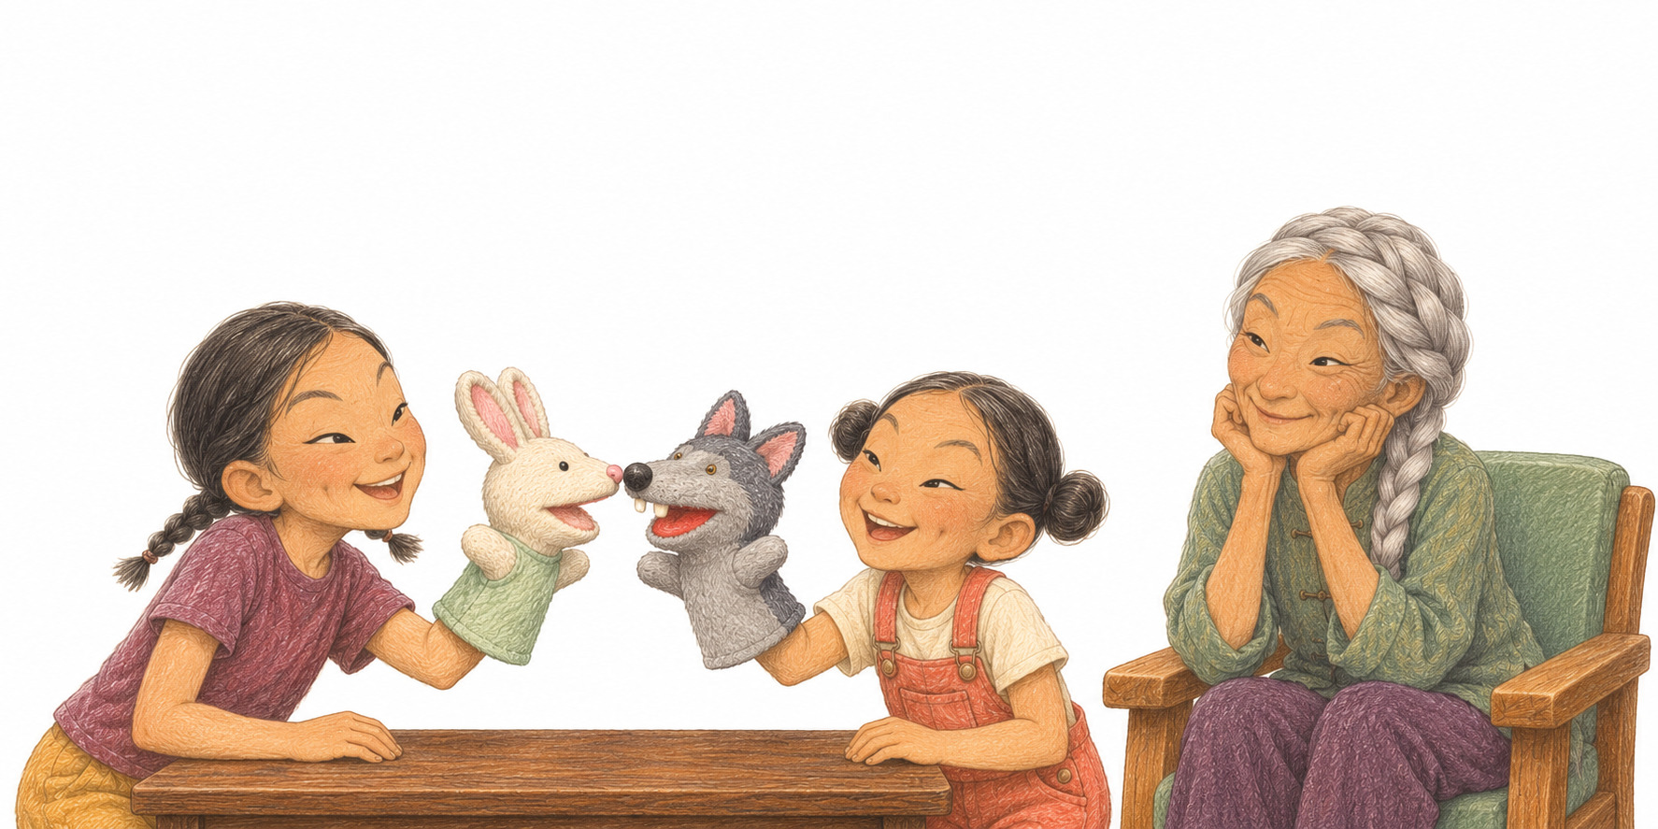
星星想了想，
「那我們一起吃餅乾吧！」
讓小兔子走近灰狼。
兩個娃娃碰了碰鼻子。
16
17
Notes:
內頁 16–17。姐姐主動接住新點子，兩個角色改為一起吃餅乾。
星星想了想，
讓小兔子走近灰狼。
「那我們一起吃餅乾吧！」
兩個娃娃碰了碰鼻子。

Slide 11
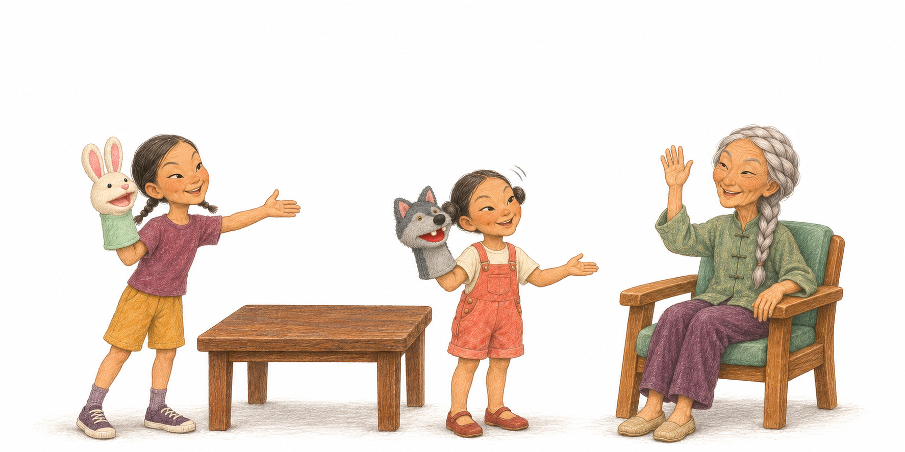
奶奶舉起手：
妹妹點點頭：
「我也可以來嗎？」
「可以！你也當我們的好朋友！」
18
19
Notes:
內頁 18–19。觀眾奶奶加入，小兔與狼的聚會延伸到家人。
奶奶舉起手：
「我也可以來嗎？」
妹妹點點頭：
「可以！你也當我們的好朋友！」

Slide 12
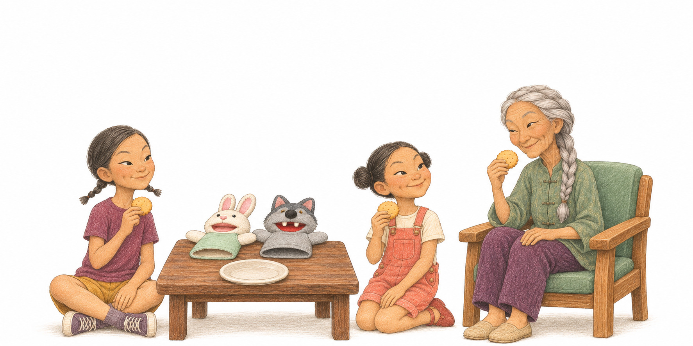
可可放下灰狼娃娃，
姐姐一塊，妹妹一塊，
端來一小盤餅乾。
奶奶也有一塊。
20
21
Notes:
內頁 20–21。姐妹端來真餅乾，故事中的分享成為現實行動。
可可放下灰狼娃娃，
端來一小盤餅乾。
姐姐一塊，妹妹一塊，
奶奶也有一塊。

Slide 13
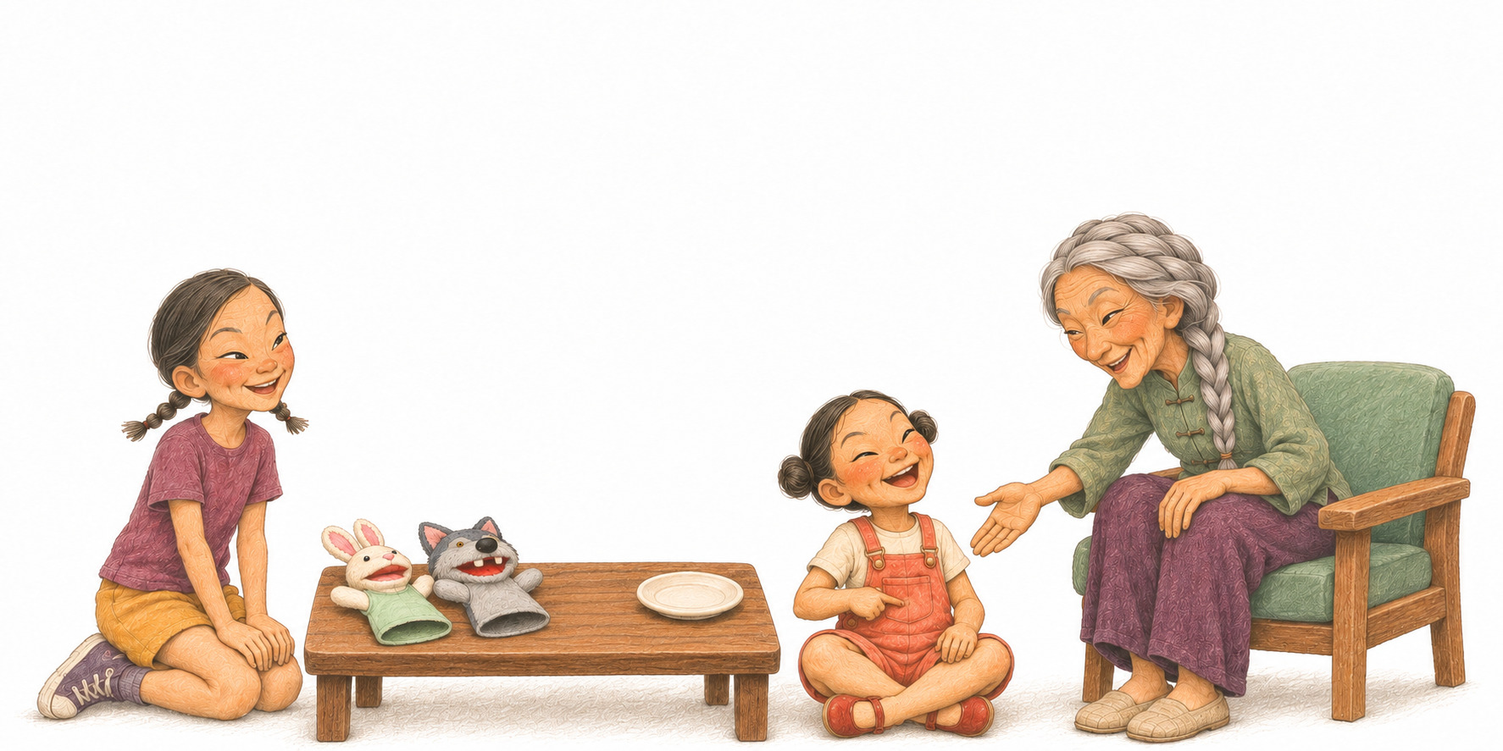
奶奶看看空盤子：
可可指指自己的肚子：
「餅乾都到哪裏去了？」
「在這裏！大灰狼沒吃，
是我吃的！」
22
23
Notes:
內頁 22–23。結果：奶奶看完喜劇，妹妹親口揭曉餅乾真正吃進誰的肚子。
奶奶看看空盤子：
「餅乾都到哪裏去了？」
可可指指自己的肚子：
「在這裏！大灰狼沒吃，
是我吃的！」

Slide 14
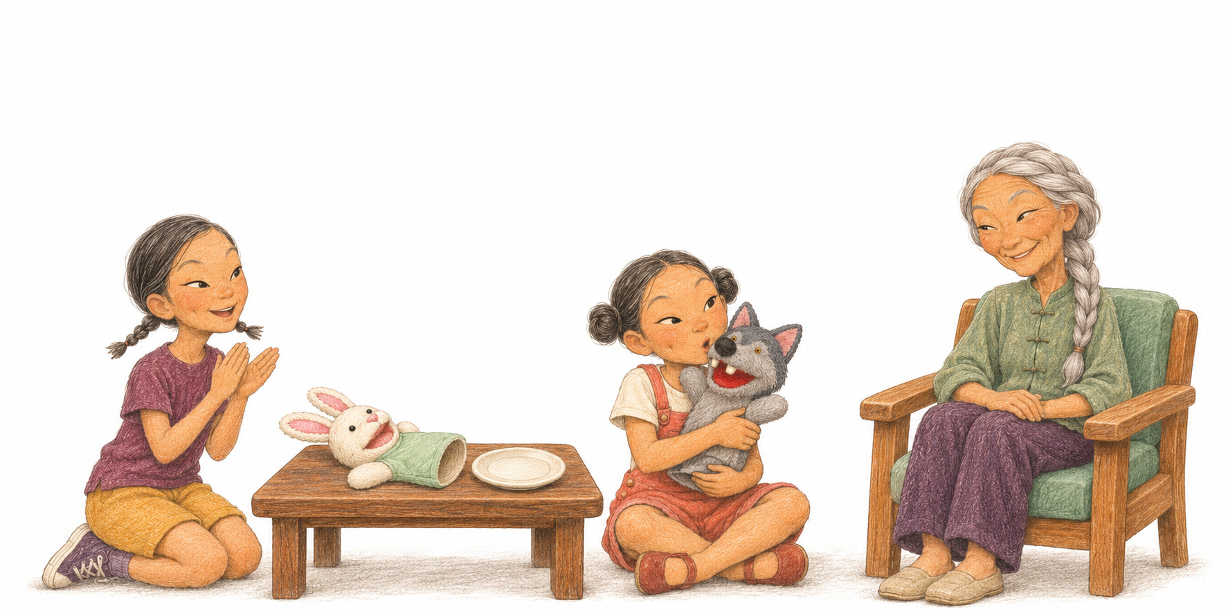
姐姐笑着說：
妹妹抱着灰狼娃娃，
「你演得真好！」
悄悄問牠：
「明天，你想吃蘋果嗎？」
24
25
Notes:
內頁 24–25。姐姐肯定表演，妹妹替狼想下一次菜單，回扣貪吃笑點。
姐姐笑着說：
「你演得真好！」
妹妹抱着灰狼娃娃，
悄悄問牠：
「明天，你想吃蘋果嗎？」

Slide 15
跟姐妹倆一起認字
認識女字旁
六個女部字，藏在木偶戲裏。
女部：女
例字：好
姐
妹
奶
姐、妹、奶、娃、好、她都屬女部。
姐姐
妹妹
奶奶
這些字的女字旁都在左邊。
娃
好
她
妹妹演得真好。
娃娃
好朋友
她們
讀一讀，再到故事裏找一找。
找一找：女、妹、口，哪個不是女部？
26
27
Notes:
核心字：姐、妹、奶、娃、好、她。答案：口屬口部，不屬女部。

Slide 16
這隻大灰狼，
一起演一齣
為甚麼不吃小兔子？
出人意料的木偶戲！
妹妹的大灰狼
原創故事與排版・點點書房
插畫：AI 輔助，依原創設定製作
字型：芫荽／芫茜雅楷・SIL OFL 1.1
正文 319 個漢字・6個核心字
答案：口屬口部，不屬女部。
部首歸屬核對：Unicode 17.0
28
原創繁體中文繪本・7–9 歲・小二自主閱讀
Notes:
製作頁及封底；文字與線條原生可編輯，PNG可獨立替換。

